Slide 1


钢材复苏进度加速，预计下周库存达峰
2023年2月17日
钱龙 从业资格证号：F3077614 投资咨询资格证号：Z0017608

Slide 2

一周价格观察（周五数据）
品种 | 主力合约收盘（涨跌） | 现货价格（涨跌） | 基差 | 月差
螺纹 | 4167（+21） | 4250（+30） | 83 | 65
热卷 | 4240（+11） | 4240（+20） | 0 | 74
铁矿 | 889.5（+9.5） | 940（+5） | 50.5 | 53
焦炭 | 2831.5（+58.5） | 2670（+20） | -161.5 | 127.5
焦煤 | 1897（+31.5） | 2120（0） | 223 | 135

Slide 3
逻辑及策略
黑色市场整体呈现震荡小幅反弹走势，单边动力不足。 螺纹钢方面，显示，本周螺纹产量增加17.24万吨至263.35万吨，社库环比增加27.3万吨至912.12万吨，厂库环比增加14.28万吨至352.63万吨，螺纹表观消费量环比回升85.5万吨至221.77万吨。螺纹周产量连续第三周回升，总库存连续第九周累积，累库幅度明显放缓，表需环比同比均出现回升，数据表现较好。目前螺纹总库存低于去年农历同期21.24万吨，下周或将转入去库周期。宏观层面各类稳增长政策密集出台，市场对于2023年经济复苏基本形成一致预期。短期螺纹盘面表现或将震荡偏强。 铁矿方面，247家钢厂的高炉开工率79.54%，环比增加1.12%；日均铁水产量230.81万吨，环增加2.15万吨。全国45个港口进口铁矿库存为14110.72万吨，环比增100.44万吨；日均疏港量314.41万吨增8.96万吨。供应端受到季节性天气影响扰动，尤其是上周澳洲发运受到天气和突发事件影响减量较大，到港量有所回升。需求端，钢厂持续复产，对价格有一定支撑，但疏港量增幅下滑。当前下游需求逐步启动，螺纹钢价格有所上涨。多空交织下，预计短期铁矿石价格跟随成材呈现震荡偏强走势。 焦炭方面，焦炭第三轮提降尚未提出，钢厂方面仍积极补库，库存较前期有一定回升，华北地区钢厂焦炭库存增速较快。目前焦炭供需呈现双增趋势，但供应增量略大于需求，对价格形成一定压力。预计短期焦炭盘面将呈区间震荡走势。 焦煤方面，三大口岸通关车数节节攀升，短期继续增长难度较大。三大主要口岸总通关车数环比增272车，蒙5#精煤报价1940元/吨。动力煤价格偏弱，部分转产煤种已有部分回归焦煤供应，焦煤供应量小幅回升。但钢材表需超预期，市场对后市经济复苏转为乐观态度，昨日黑色系涨幅均较大。预计短期焦煤盘面将呈震荡整理走势。

Slide 4
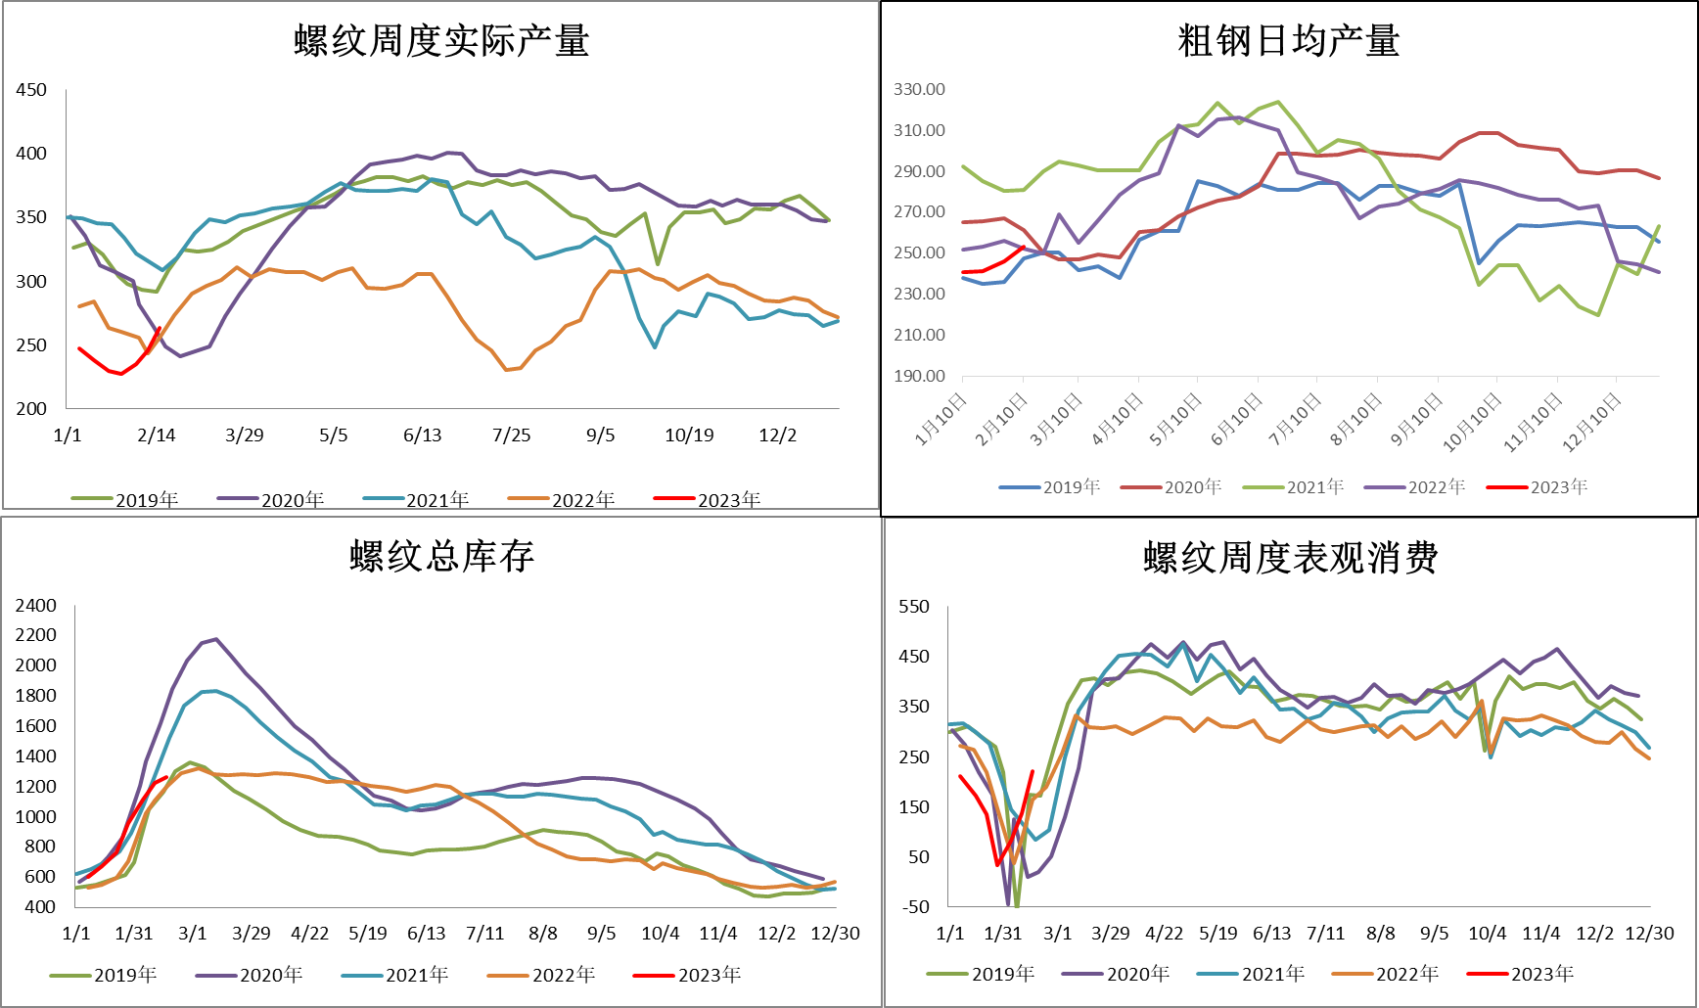
螺纹供求：需求复苏加速，库存接近峰值

Slide 5
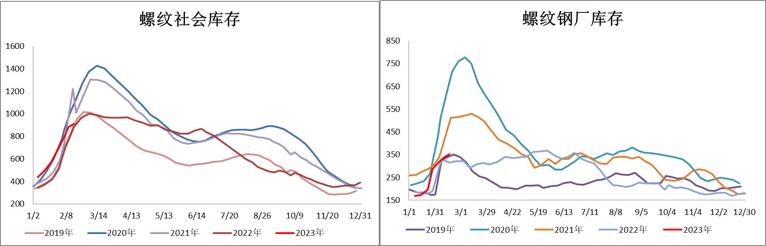
螺纹供求：需求复苏加速，库存接近峰值

Slide 6
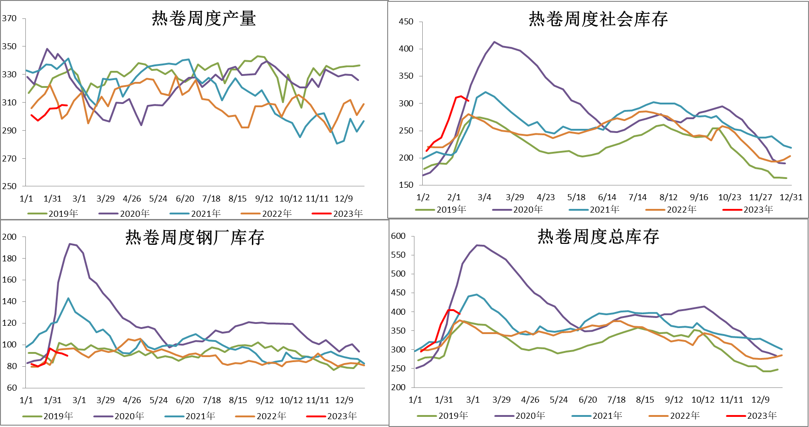
热卷供求：库存达峰，需求快速复苏

Slide 7
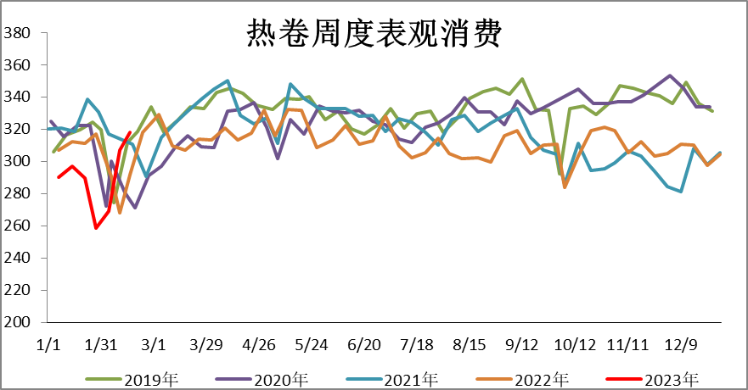
热卷供求：库存达峰，需求快速复苏

Slide 8
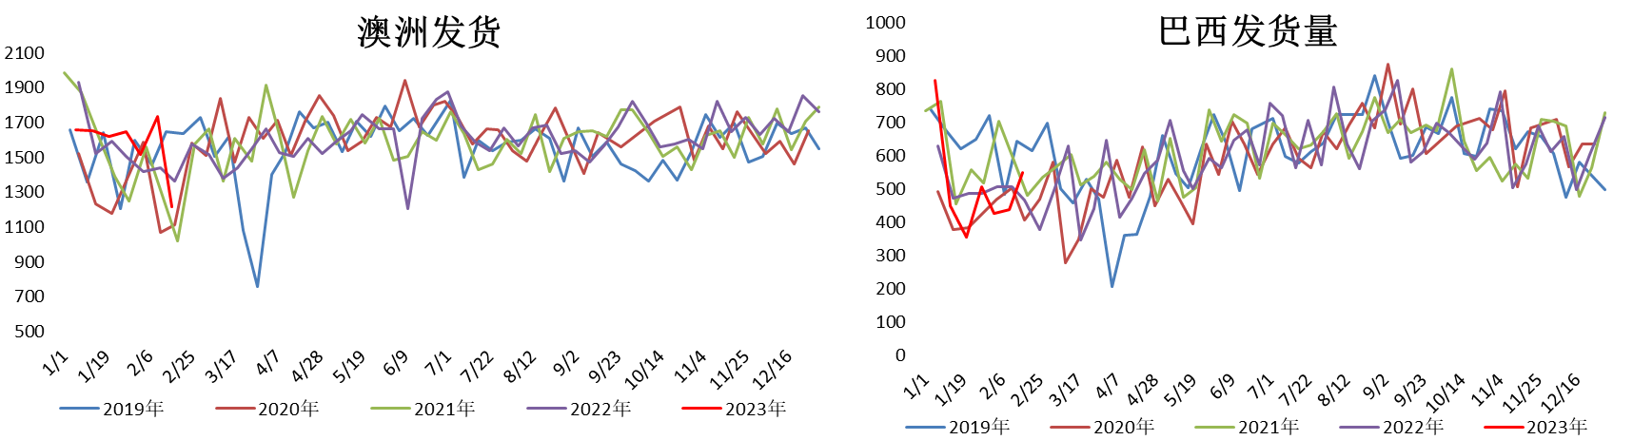
铁矿石供求：澳洲雨季继续影响发运

Slide 9
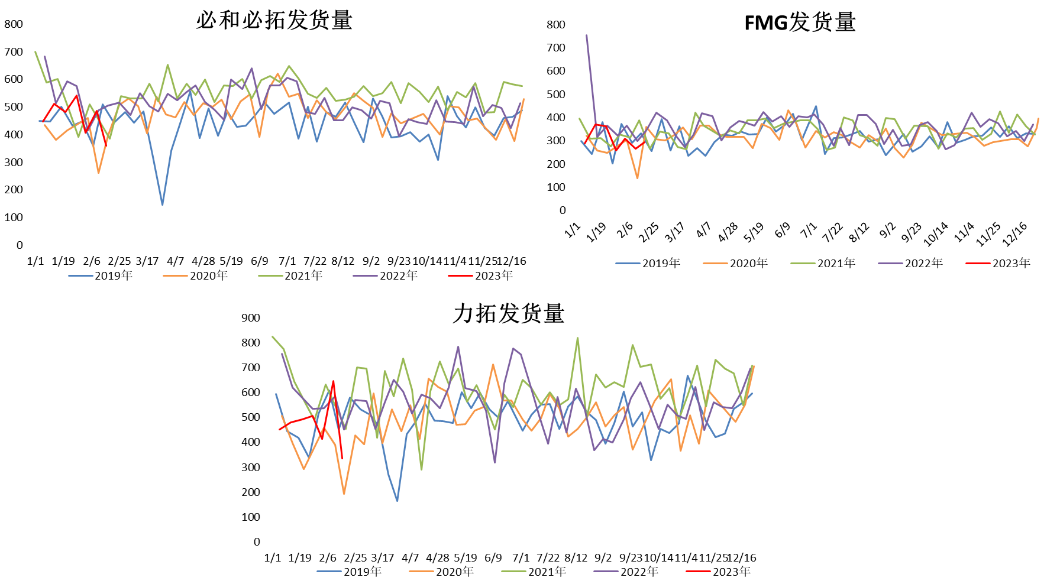
铁矿石供求：澳洲雨季继续影响发运

Slide 10
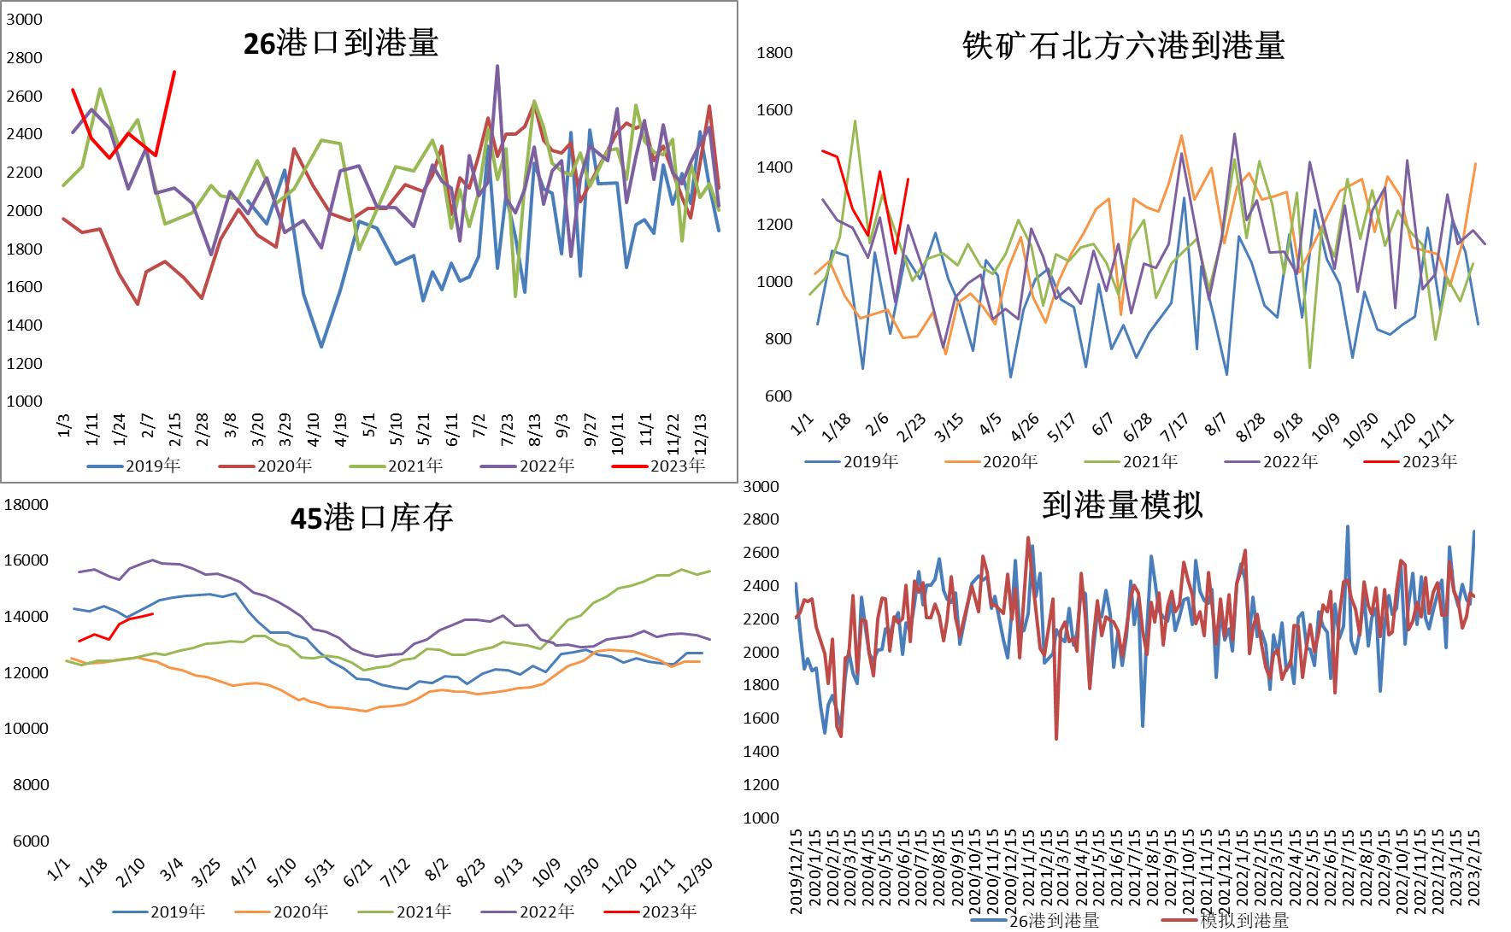
铁矿供求：到港量上升，港口累库趋缓

Slide 11
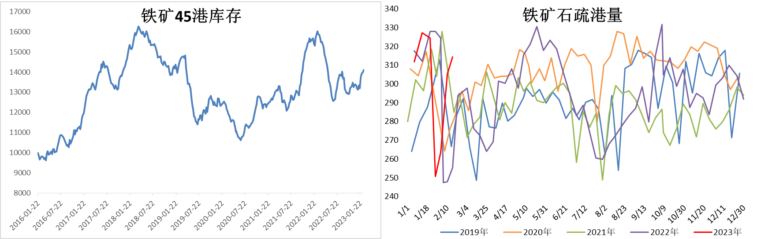
铁矿供求：到港量上升，港口累库趋缓

Slide 12
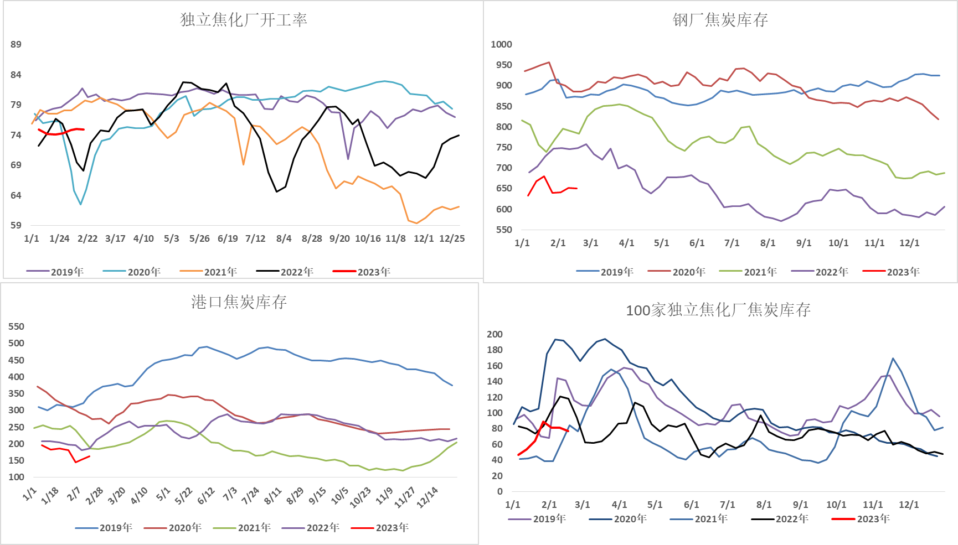
焦炭供求：焦化开工继续稳定，钢厂按需补库为主

Slide 13
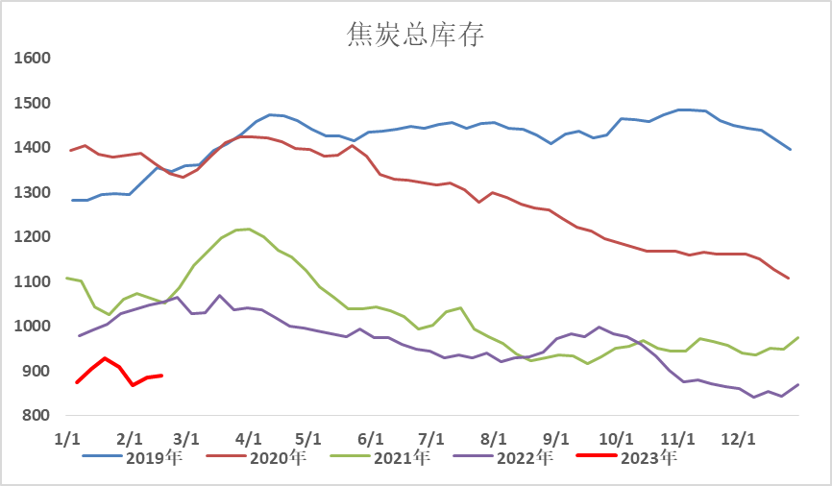
焦炭供求：焦化开工继续稳定，钢厂按需补库为主

Slide 14
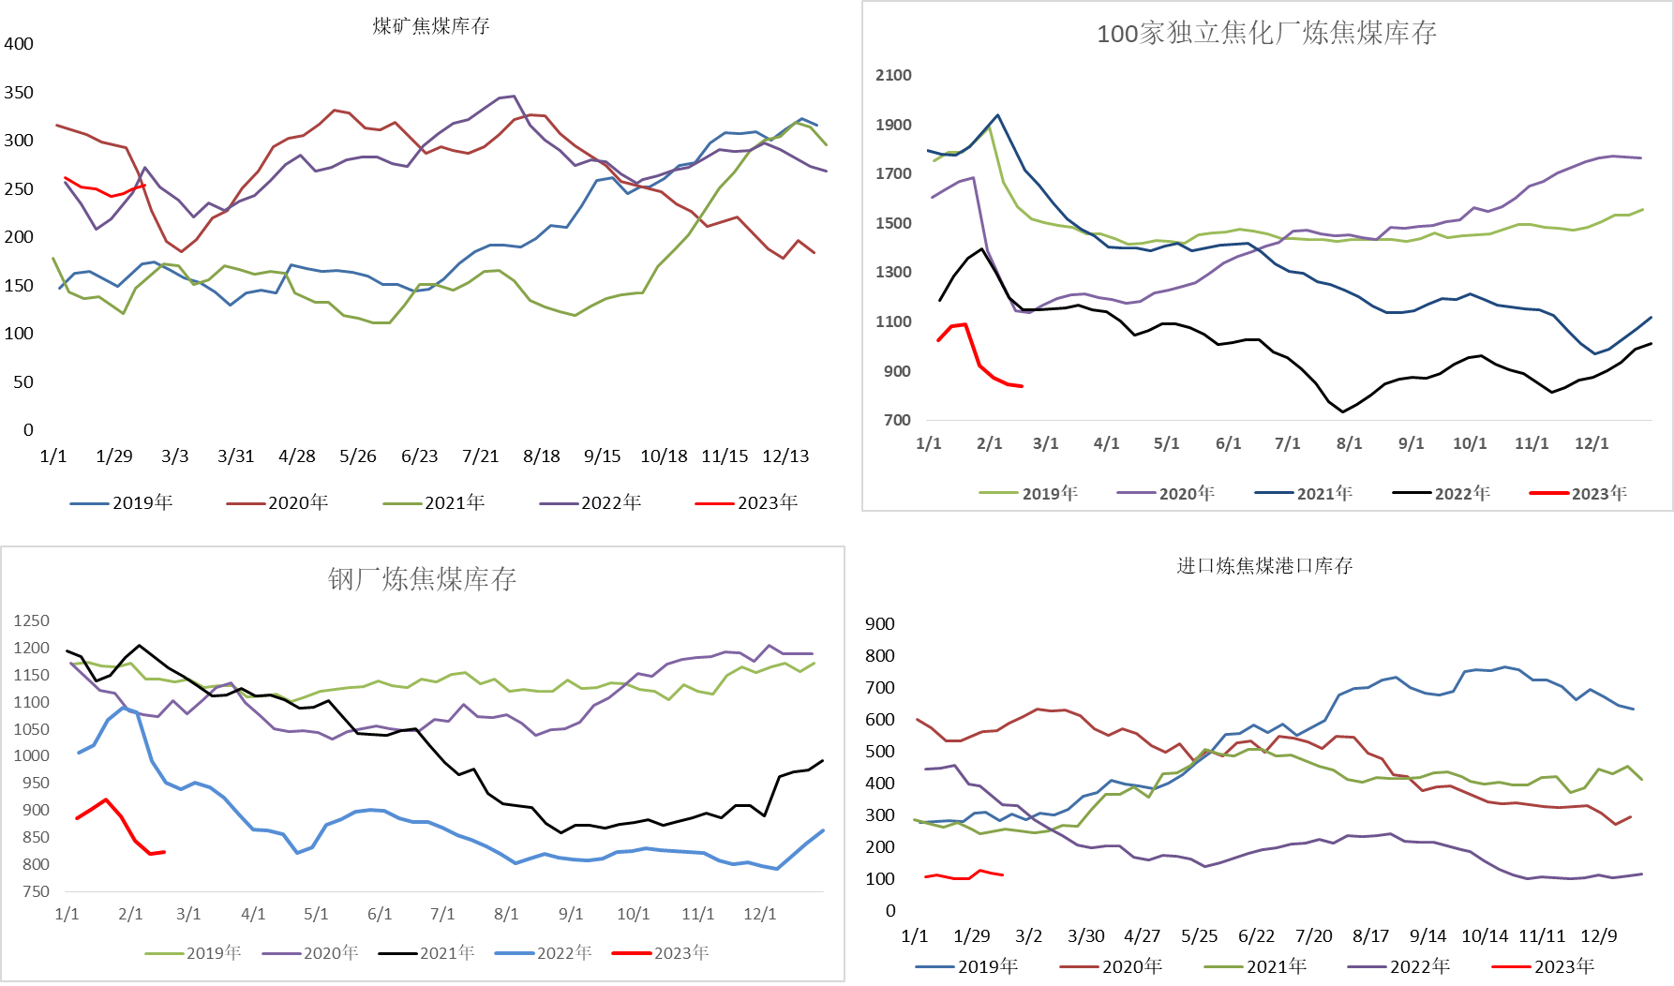
焦煤供求：供应小幅回升，焦化厂没有超额补库需求

Slide 15
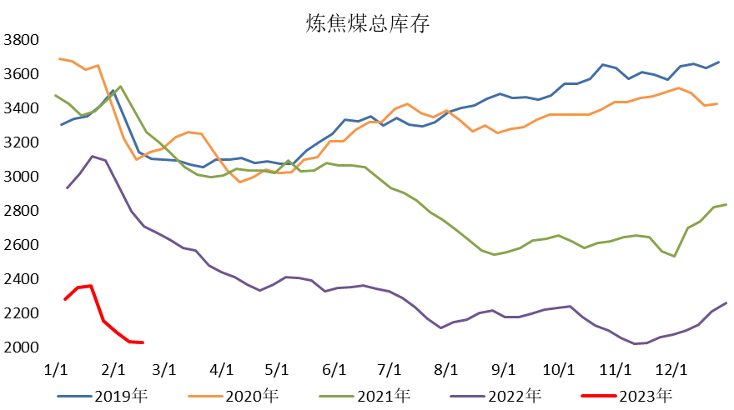
焦煤供求：供应小幅回升，焦化厂没有超额补库需求

Slide 16
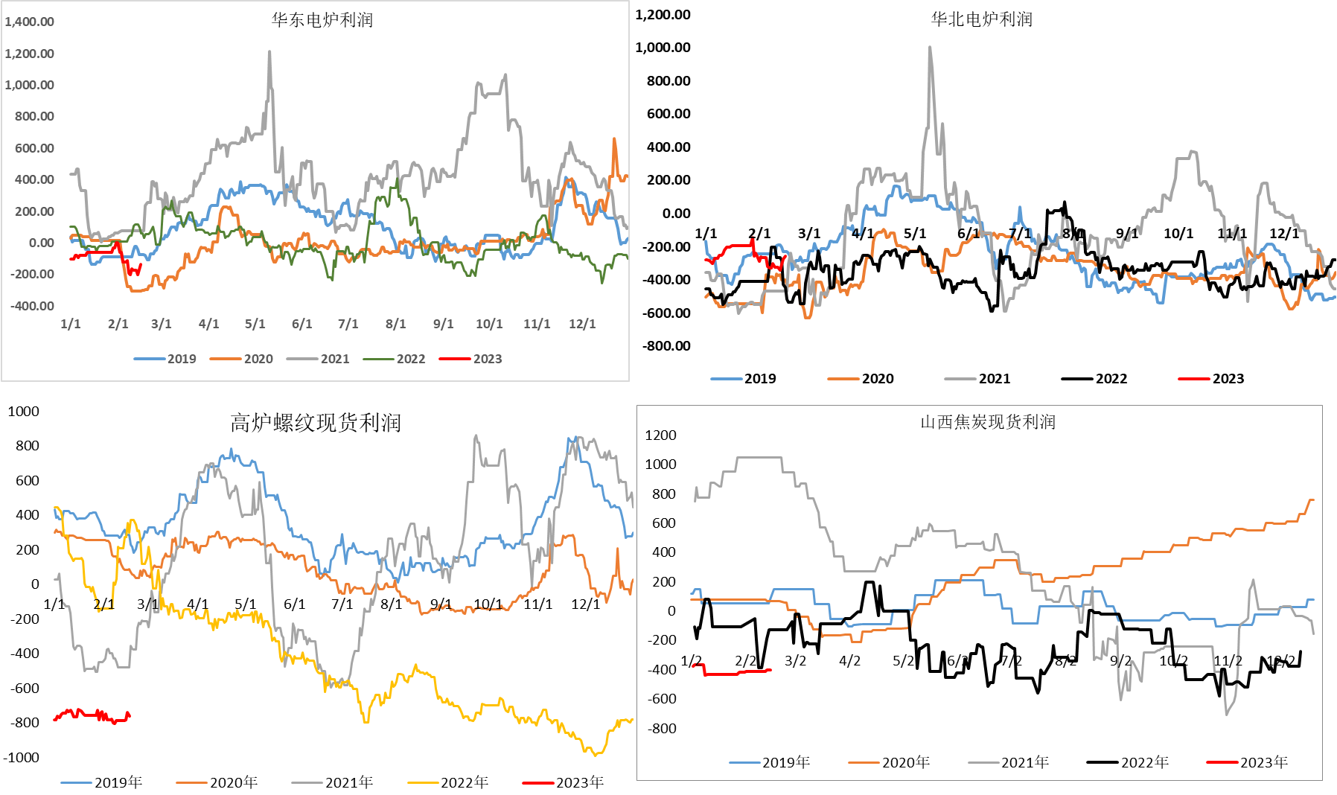
现货利润：高炉利润保持亏损，焦化利润小幅上升

Slide 17
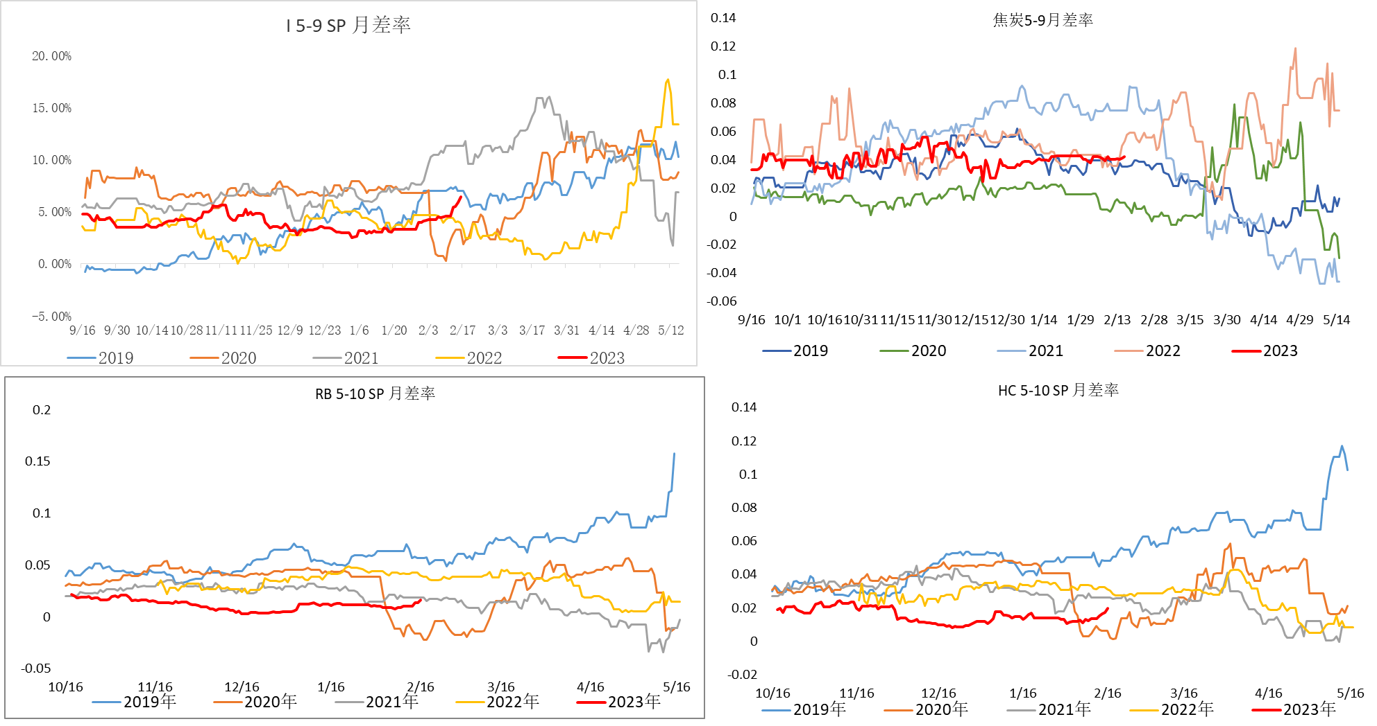
月差：盘面近月走强，月差抬升

Slide 18
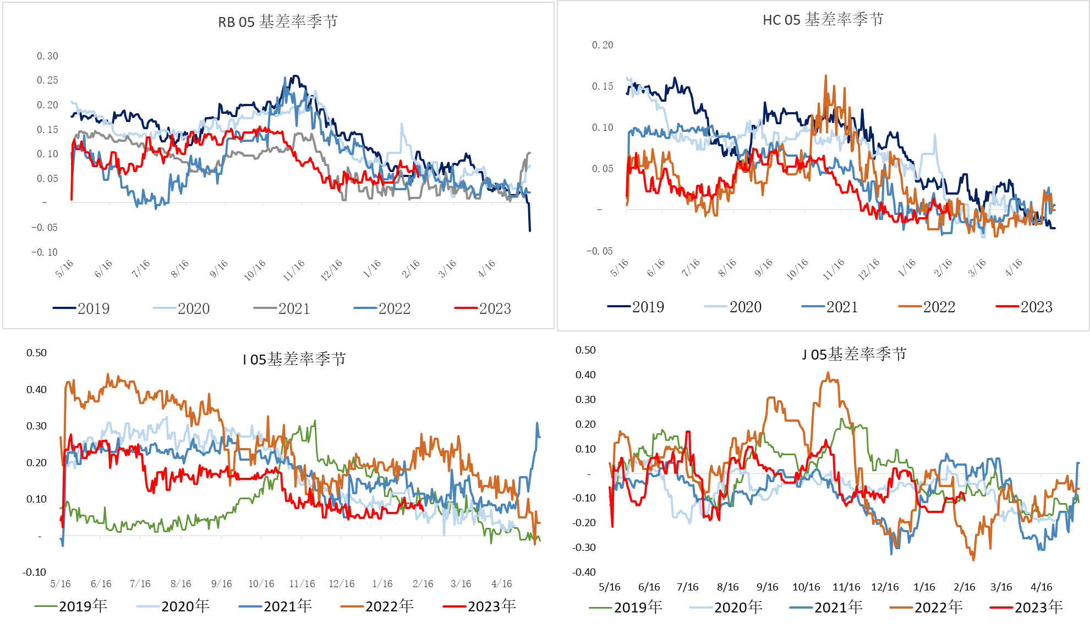
基差：基差保持平稳

Slide 19
免责声明
本报告的信息均来源于公开资料，我公司对这些信息的准确性和完整性不作任何保证，也不保证所包含的信息和建议不会发生任何变更。我们已力求报告内容的客观、公正，但文中的观点、结论和建议仅供参考，报告中的信息或意见并不构成所述品种的操作依据，投资者据此做出的任何投资决策与本公司和作者无关。

Slide 20


关注金石期货微信公众号
金石期货公众号
金石期货投资咨询部公众号

Slide 21
谢谢大家的观看
Thanks for watching.

